Slide 1
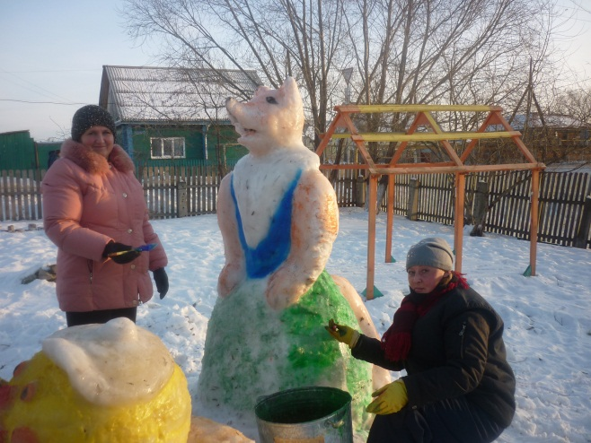
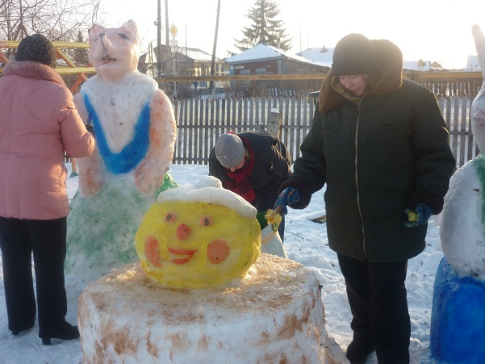
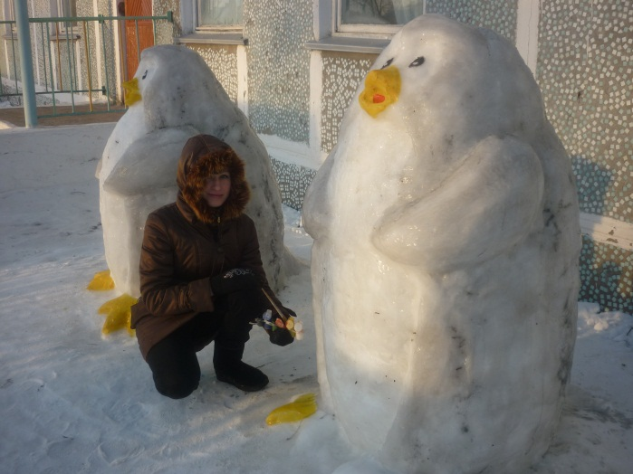
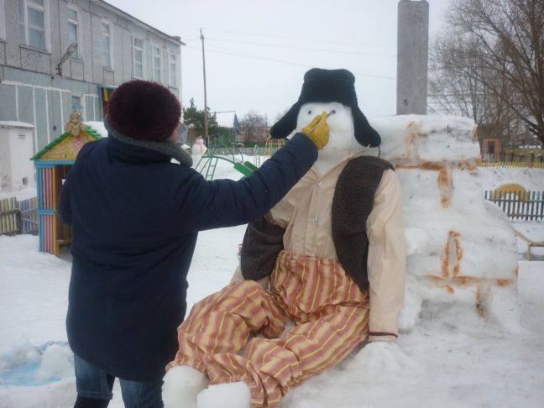
Покраска фигур.

Slide 2
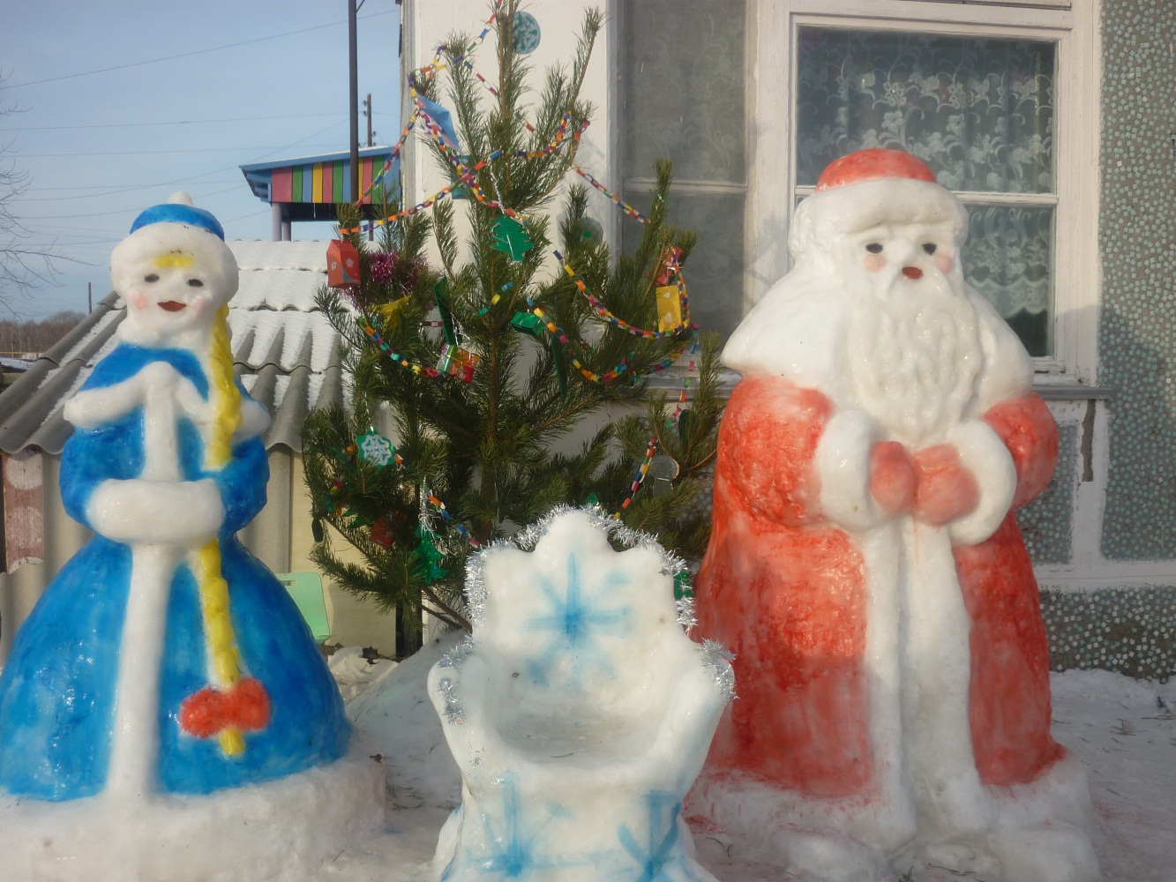
И вот, что у нас получилось!!!
Дедушка с внучкой очень рады видеть наших дорогих детишек!

Slide 3
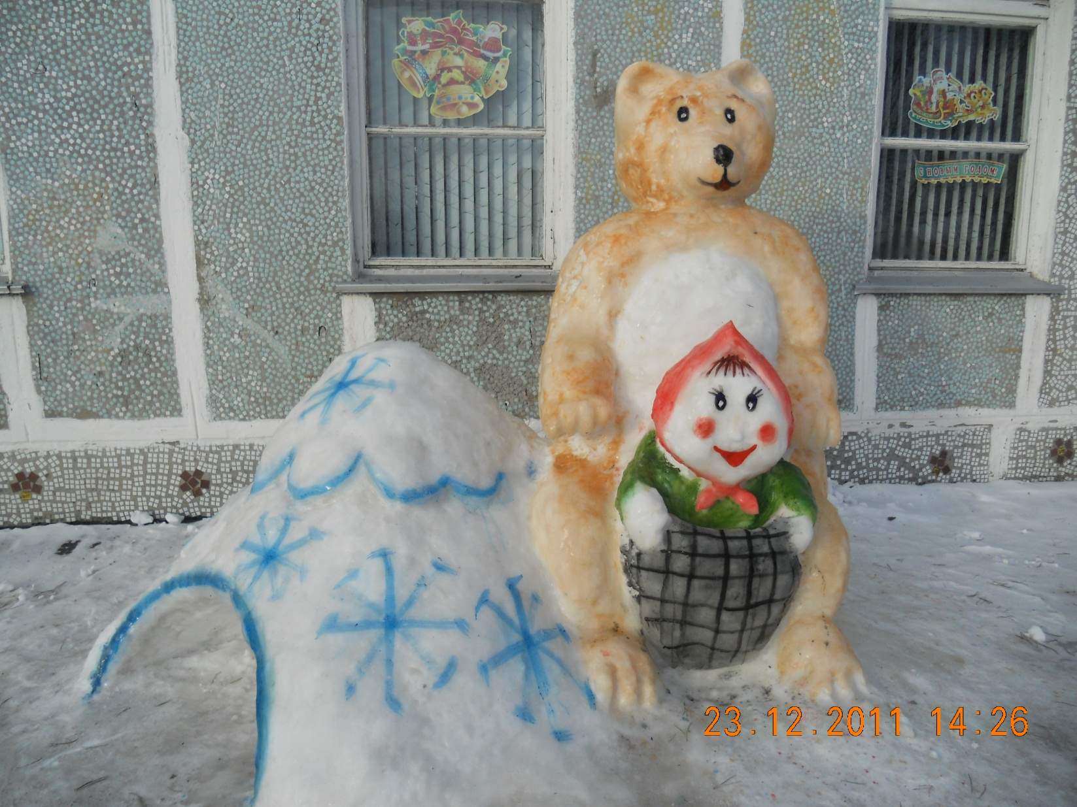
Любимые персонажи детей встретятся на пути в группу.

Slide 4
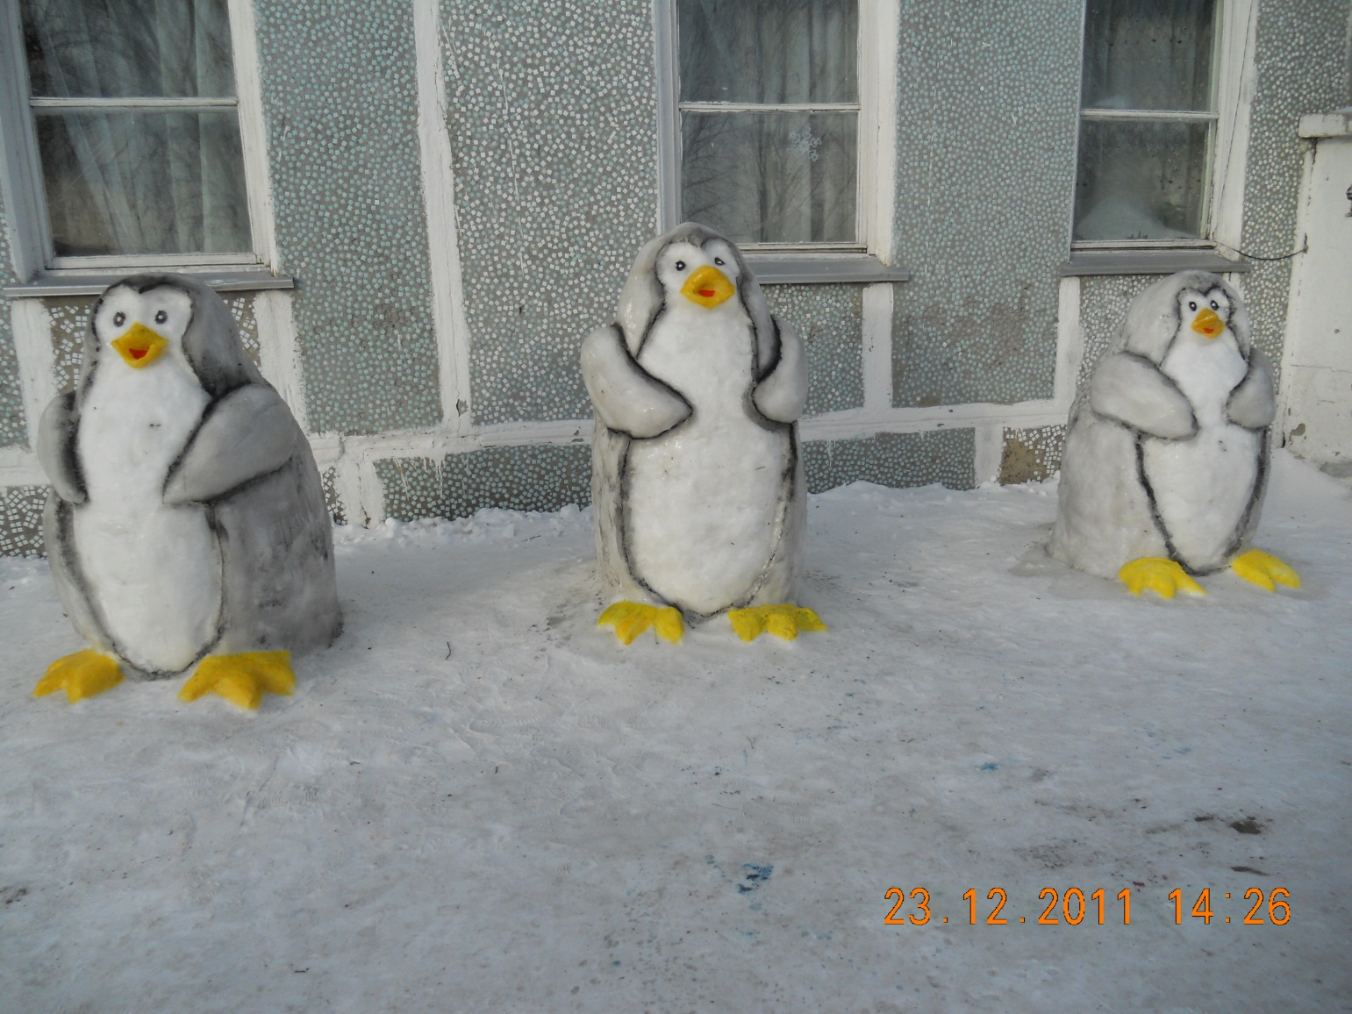
Семья пингвинов.

